Slide 1
Tezlatgichlar Fizikasi
  TF - 2301 Talabalari
  Sabirov Alibek va Usmonov Boburjon
  Siklatron va Fazatronlar

Slide 2
Re’ja
  Siklatron va Fozotronlarning yasalish tarixi.
  Siklatron va Fozotronlarning ishlash prinsipi.
  Siklatron va Fozotronlarning amaliyotda qo’llanilishi.

Slide 3
Tsiklatron va fozotronlarning hamda ba’zi tezlatgichlarning yasalish ta’rixi

Slide 4
Eng birinchi siklatron 1930 - yilda Amerikalik fizik olim Ernest Lourens tomonidan yaratildi . Lourensning eng birinchi tsiklatroni 10 santimerlik diametrga ega bo’lib, protonlar-ionlar energiyasini 80keV gacha tezlashtirish imkoniyatiga ega edi 1936 - yilga kelib zarrachalar energiyasini 8MeV gacha , so'ngra 1946 - yilda 200MeV gacha tezlashtirishga qodir bo'lgan siklatronlar yaratildi. Biroq zarrachaning enrgiyasi oshishi bilan uning massasining relyativistik oshib borishi muammosi paydo bo’ldi. Xususan energiyasi 20mev dan katta bo'lgan protonlar-ionlar massasi shu darajada oshib ketdiki natijada ularning aylanish chastotasi kamayib borardi va tezlanuvchan maydon rezonansidan chiqib ketishi sodir bo'lardi. Bu muammoni yechish maqsadida yangi turdagi tezlatgichlar ya'ni fazatronlar va sinxrotronlar yaratildi.

Slide 5
Fozotron yoki sinxrotsiklatron bu siklatron modifikatsiyasi bo'lib ilgari aytib o'tilgan massa oshishi bilan bo'g'liq bo'lgan muammoni hal qilishga qodir. fozotronda elektr maydon chastotasi zarrachaning aylanish chastotasiga bog'liq ravishda o'zgarib boradi , ya'ni bu zarracha massasini relyativistik oshib borishini qoplab , rezonans tezlanishni qo'llab boradi. Sinxrofazatron - bu fazatron g'oyalari rivoji . Sinxrofazatron bir vaqtni o'zida tezlanuvchan elektr maydon chastotasi va magnit maydon kuchlanganligi o'zgartirish imkonini berdi bu esa o'z navbatida zarrachalarni o'zgarmas orbitada ushlab turish va katta energiyalargacha tezlashtirish imkonini berdi . Eng birinchi sinxrofazatron 1952 - yilda Bruxveyn milliy laboratoriyasi(AQSH)da ishga tushirilib 3.3GeV energiyasigacha erishdi . 1957 - yilda Dubna(USSR)da birlashgan yadroviy tadqiqotlar institutida 10Gev energiyaga erishishgan edi.

Slide 6
Sinxrotron - rezonansli tsiklik tezlatkichlarning bir turi. U shunday xususiyatlarga ega bo’lib : zarrachalarni tezlashtirish jarayonida nurlanish yo‘li doimiy radiusda qoladi, lekin ushbu radiusni belgilovchi burilish magnitlarining asosiy magnit maydoni vaqt o‘tishi bilan ortadi. Bundan tashqari, elektr maydonining tezlashtiruvchi chastotasi doimiy bo‘lib qoladi (sinxrofazotrondan farqli o‘laroq).
1944 yilda Edvin Makmillian(AQSH) va Vladimir Veksler(USSR) lar tomonidan taklif qilingan edi . Ular bir - biridan o'zaro mustaqil tarzda avtofozirovka prinsipini ochishgan edi , bu esa o'z navbatida zarrachalarning massasini relyativistik oshib borishi muammosini qoplab berdi.

Slide 7
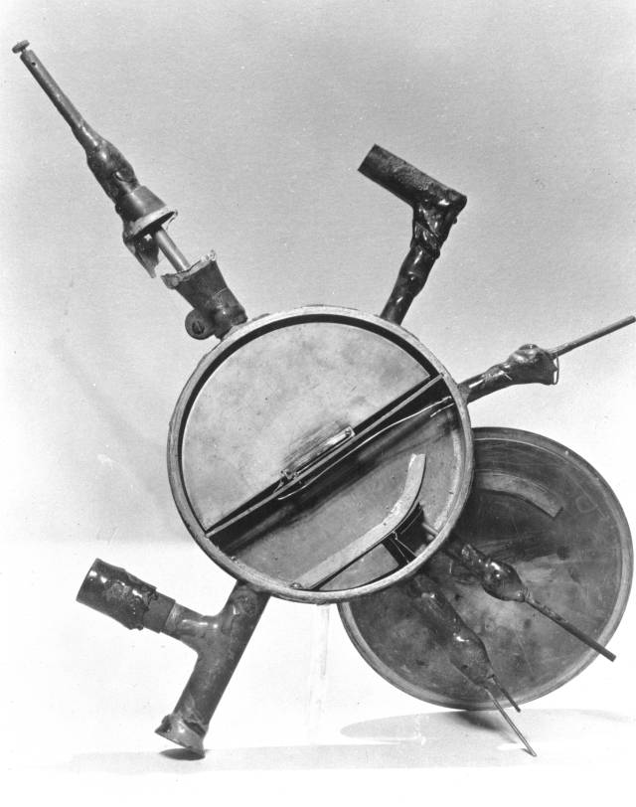
Ernest Lourens siklatroni , eng birinchi siklatron
Proton va ionlarni tezlashtirishga mo’ljallangan asosan 80keV gacha tezlashtirish imkoniyatiga ega.

Slide 8
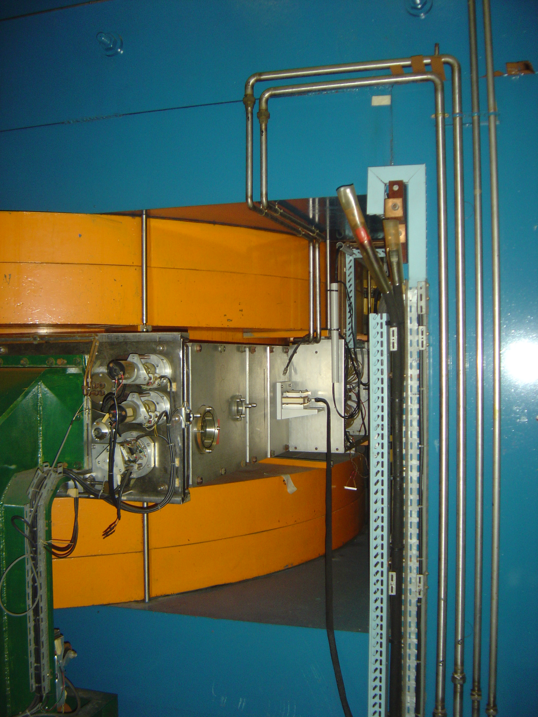
Fozotron - Sinxrotsiklatron
Fozotron ishlashi uchun katta ya’ni massasi bir necha tonna atrofida bo’lgan magnitni talab qiladi . Bu esa o’z navbatda ish faoliyatini qimmat va hamda murakkab ta’mirlash bilan to’ldiradi. Biroq tibbiyotda hozirgacha qo’llaniladi.

Slide 9
Sinxrofozotron
ОИЯИ sinxrofazotroni — 10 ГэВ gacha bo‘lgan energiyaga ega bo‘lgan sinxrofazotron turidagi zaif fokusli proton tezlashtirgich bo‘lib, Uyg‘unlashtirilgan yadro tadqiqotlari institutida joylashgan. Sinxrofazotron magnitining ekskursiyasi. Sinxrofazotron Dubnada, akademik V. I. rahbarligida qurilgan.

Slide 10
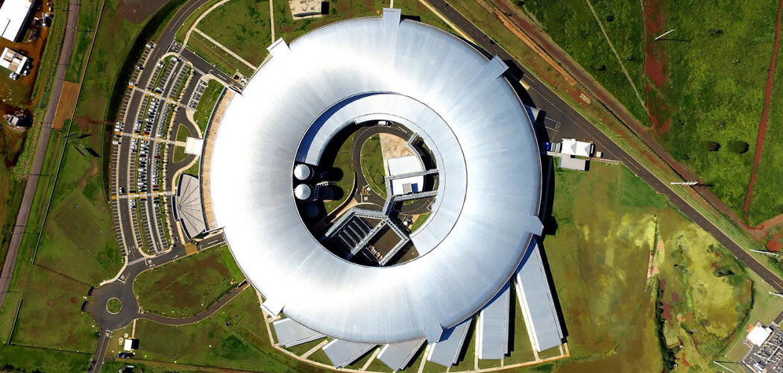
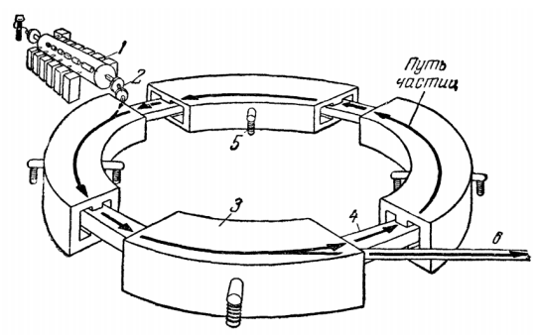
Sinxrotron . 1 – Dastlabki chiziqli tezlatgich 2 – Protonlar manbasi 3 – Elektromagnit bloklar 4 – Vakum kamera 5 – Vakum nasos 6 – Chiqish qurilmasi(nishon).

Slide 11
2) siklatron va fozotronlarning ishlash prinsipi

Slide 12
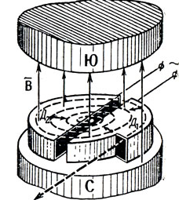
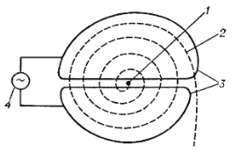
Siklatron tuzilishi 1 – Tezlashtiriladigan zarralar(ion proton) manbasi 2 – elektrostatik deflektor 3 - Duantlar 4 – O’zgaruvchan tok manbai
С – Mahnitning shimoliy qutbi Ю – magnitning janubiy qutbi B – Magnit mayon induksiya vektori

Slide 13
Siklatron ishlash prinsipi
Siklatron ikkita magnit qutblaridan , vakum kamerasidan , 2 ta duantlardan(bitasi manfiy yoki musbat potensiallangan bo’ladi) , o’zgaruvchan to’k manbai hamda duandlar orasiga biriktirllgan zarralar manbasidan tashkil topgan bo’ladi.
Zarrachalar(misol uchun proton) manbadan chiqgach manfiy zaryadlangan duant tomon magnit maydon ta’sirida aylanma harakat qiladi zarrachalar duantga yaqinlashgach o’zgaruvchan tok manbai duanttni qarama – qarshi potnsiallaydi (bitta duantni musbat bittasini manfiy zaryadlaydi) buni na’tijasida zarrachalar yana aylanma harakat bilan ikkinchi daunt tomon harakatlanadi va yana shu hol takrorlanadi , bu hol takrorlangan sayin zarrachalar aylanma harakati radiusi brogan sari ortib boradi ya’ni zarrachalar tezligi aylanma harakat radiusiga to’g’ri proporsionalligi tarzida zarrachalar tezligi ortib boradi . So’ngra zarrachalar maksimal tezlikga erishganidan so’ng ular biror bir duantda elektrostatik deflektor orqali duantni tark etib nishonga uriladi . Siklatronlar kamchiligi shindaki ular zarrachalarni juda yam katta energiyagacha tezlashtira olmasligidadir.

Slide 14
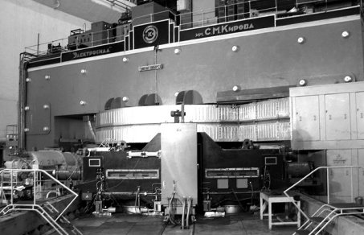
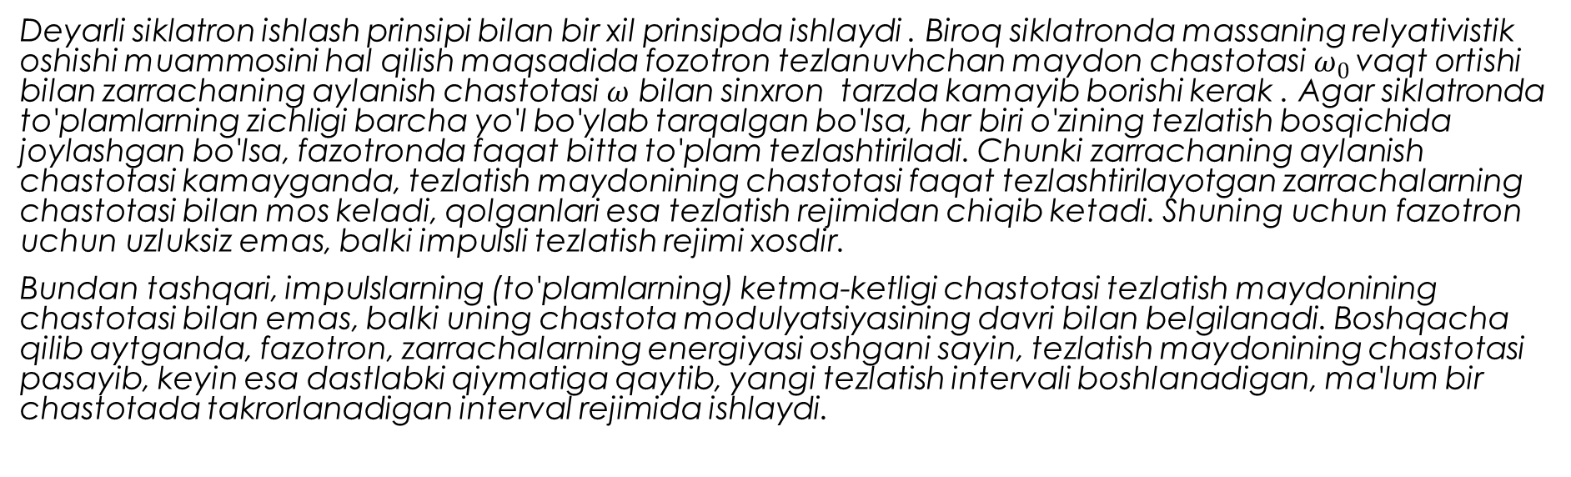
Fazotron(sinxrosiklatron) ishlash prinsipi
Deyarli siklatron ishlash prinsipi bilan bir xil prinsipda ishlaydi . Biroq siklatronda massaning relyativistik oshishi muammosini hal qilish maqsadida fozotron tezlanuvhchan maydon chastotasi$ω_{0}$ vaqt ortishi bilan zarrachaning aylanish chastotasi $ω$ bilan sinxron tarzda kamayib borishi kerak . Agar siklatronda to'plamlarning zichligi barcha yo'l bo'ylab tarqalgan bo'lsa, har biri o'zining tezlatish bosqichida joylashgan bo'lsa, fazotronda faqat bitta to'plam tezlashtiriladi. Chunki zarrachaning aylanish chastotasi kamayganda, tezlatish maydonining chastotasi faqat tezlashtirilayotgan zarrachalarning chastotasi bilan mos keladi, qolganlari esa tezlatish rejimidan chiqib ketadi. Shuning uchun fazotron uchun uzluksiz emas, balki impulsli tezlatish rejimi xosdir.
Bundan tashqari, impulslarning (to'plamlarning) ketma-ketligi chastotasi tezlatish maydonining chastotasi bilan emas, balki uning chastota modulyatsiyasining davri bilan belgilanadi. Boshqacha qilib aytganda, fazotron, zarrachalarning energiyasi oshgani sayin, tezlatish maydonining chastotasi pasayib, keyin esa dastlabki qiymatiga qaytib, yangi tezlatish intervali boshlanadigan, ma'lum bir chastotada takrorlanadigan interval rejimida ishlaydi.

Slide 15
3) Siklatron va fozotronlarning amaliyotda qo’llanilishi.

Slide 16
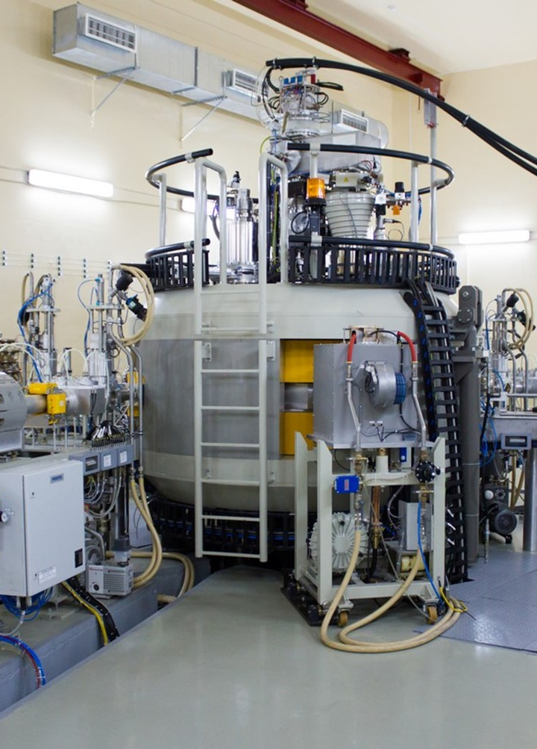
Siklatron
Tsiklotronlar tibbiyotda radioizotoplar ishlab chiqarish uchun qo‘llaniladi, ular esa radiofarmatsevtika sohasida ishlatiladi. Bu radioizotoplar onkologik va boshqa kasalliklarni aniqlash va davolash uchun muhim ahamiyatga ega., u protonlar yoki deuteronlarni yuqori energiyaga qadar tezlatadi. Keyin ular nishonga (odatda ma’lum kimyoviy element) uriladi va natijada radioaktiv izotoplar hosil bo‘ladi.Siklatron radioizotoplarining afzalliki shundaki u saraton o’simtalarini aniqlashda yuqori aniqlikga , bemorga kamroq nurlanish dozasi , nishonli davolash imkoniyati ya’ni izotop faqat o’simta hujayralariga ta’sir qilishidadir . Siklatronlar zamonaiy yadro tibbiyotining muhim qismidir . Ular samarali va xavfsiz radiofarmasevtik dorilarni ishlab chiqarishga imkon beradi , bu esa kassaliklarni aniq tashxislashda va davolashimkoniyatlarni yaratadi.

Slide 17
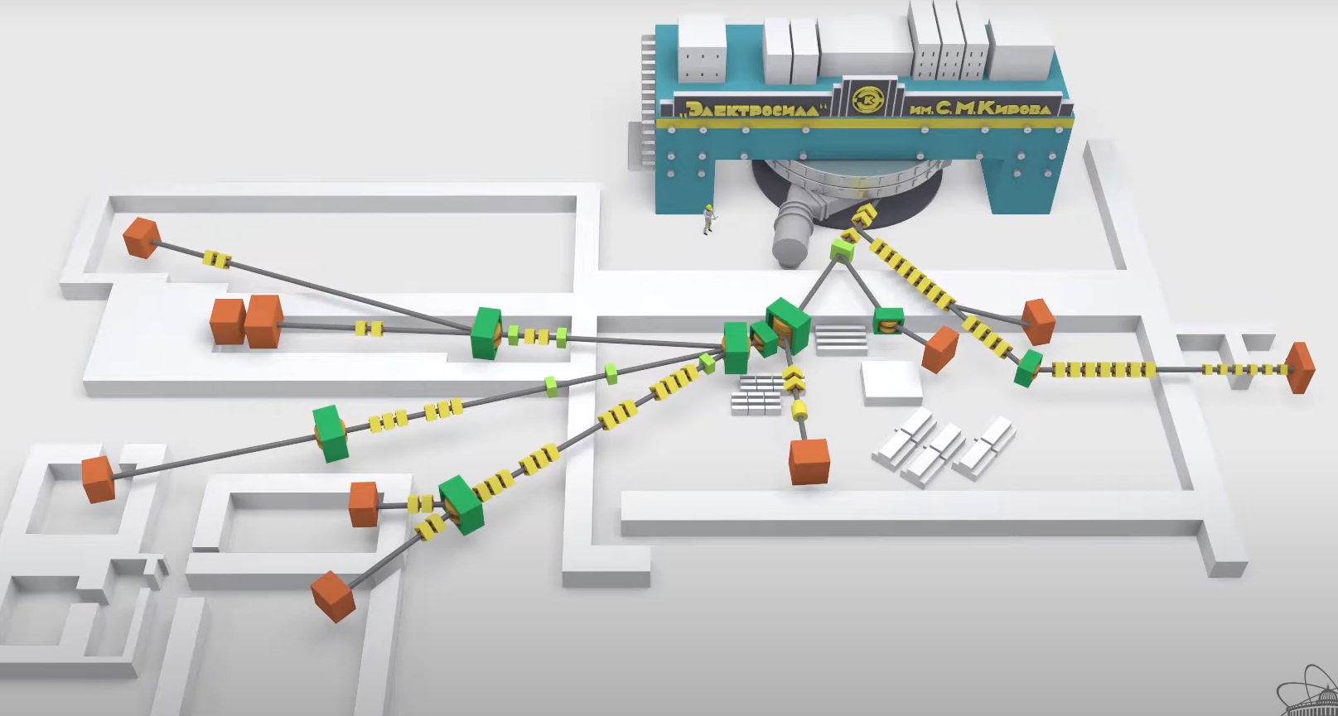
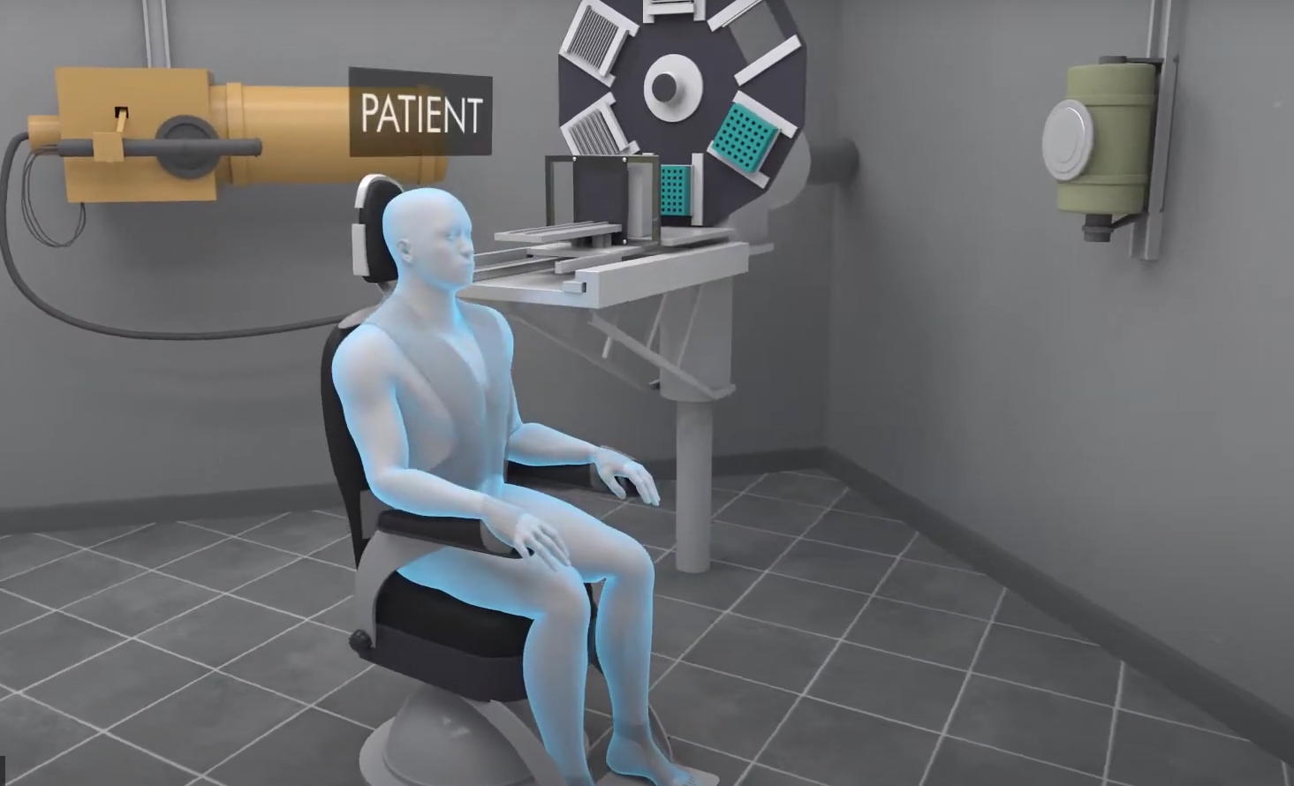
Fozotronlarning tibbiyotda qo’llanilishi

Slide 18
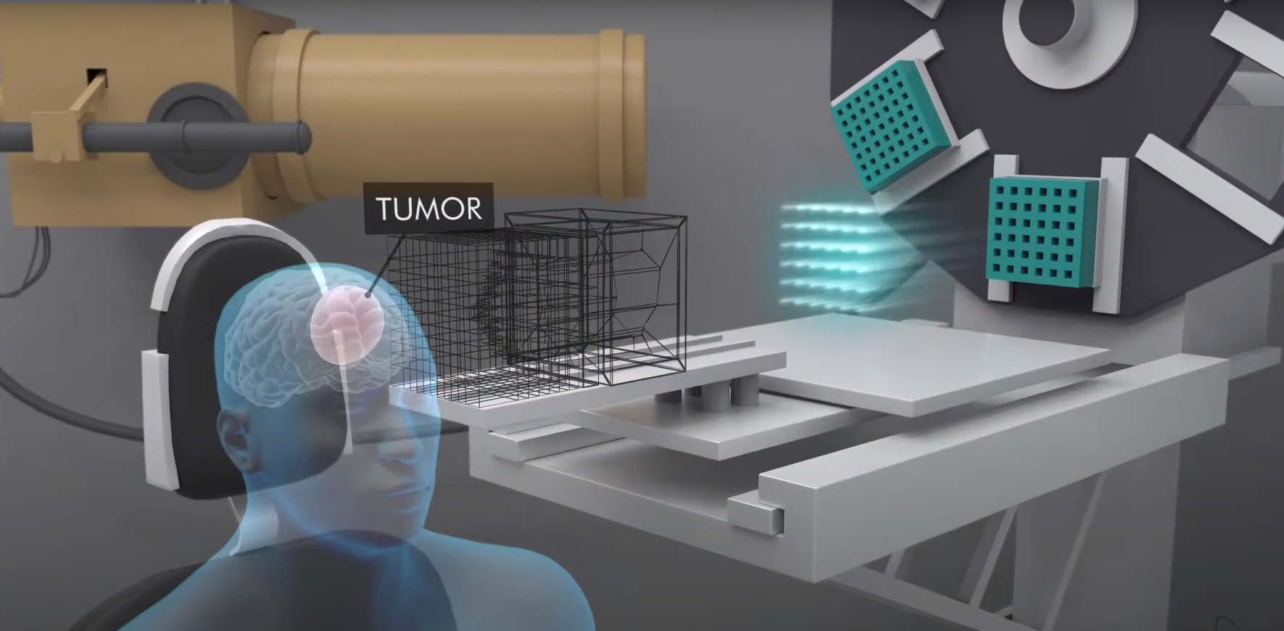
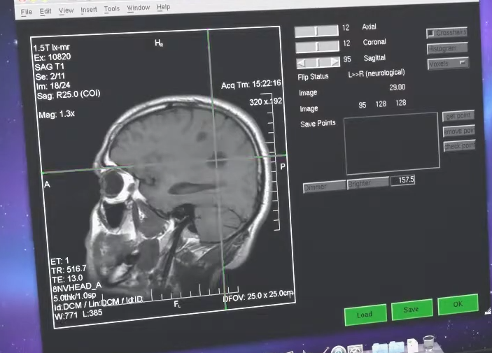
Fozotronlar tibbiyotda asosan proton terapiyasi va radioizotop ishlab chiqarish uchun ishlatiladi. Ular onkologik kasalliklarni aniq va samarali davolash hamda PET diagnostika uchun muhim ahamiyatga ega. Ayniqsa, proton terapiyasi tufayli sog‘lom to‘qimalarga zarar yetkazmagan holda saratonni davolash imkoniyati kengaymoqda.

Slide 19
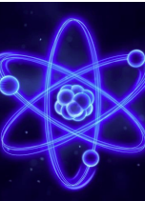
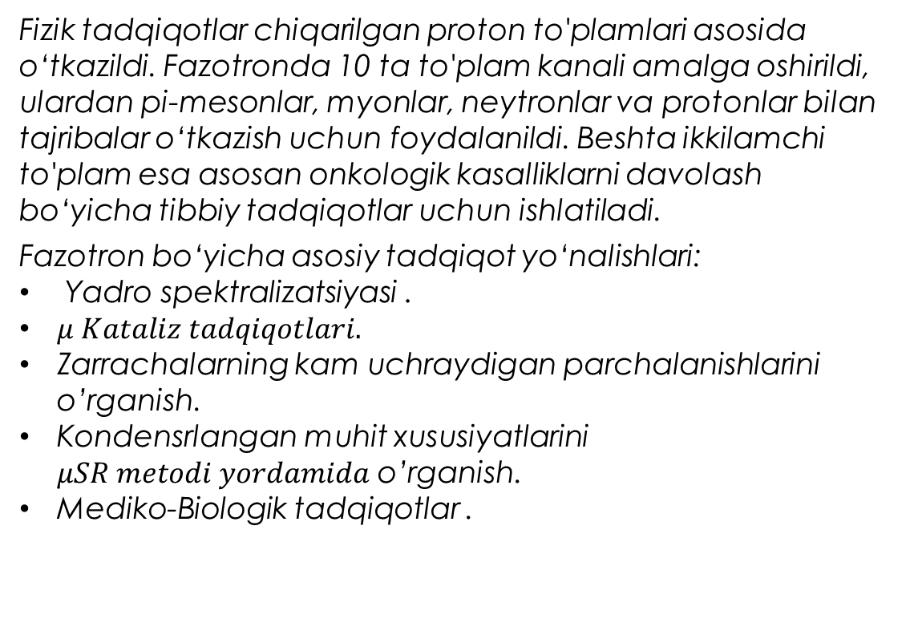
Fozotronda fizik tadqiqotlar
Fizik tadqiqotlar chiqarilgan proton to'plamlari asosida o‘tkazildi. Fazotronda 10 ta to'plam kanali amalga oshirildi, ulardan pi-mesonlar, myonlar, neytronlar va protonlar bilan tajribalar o‘tkazish uchun foydalanildi. Beshta ikkilamchi to'plam esa asosan onkologik kasalliklarni davolash bo‘yicha tibbiy tadqiqotlar uchun ishlatiladi.
Fazotron bo‘yicha asosiy tadqiqot yo‘nalishlari:
Yadro spektralizatsiyasi .
$μ Kataliz tadqiqotlari.$
Zarrachalarning kam uchraydigan parchalanishlarini o’rganish.
Kondensrlangan muhit xususiyatlarini $μSR metodi yordamida$ o’rganish.
Mediko-Biologik tadqiqotlar .

Slide 20
Foydalanilgan adabiyotlar va Saytlar
– И . Б . Исинский введение в физику ускорителей заряженных частиц
А. П. Черняев, М.А. Белихин, М. В.Желтоножская введение в физику ускорителей заряженных частиц
WWW.iaea.org
http://ru.Wikipedia.org
http://nuclphys.sinp.msu.ru
www.nuu.uz
www.ziyonet.uz

Slide 21
E’tiboringiz uchun Rahmat!

